Slide 1
統計学基礎Ⅱ
推定の基礎とモンテカルロ法への応用

Slide 2
Agenda
統計学のガイドライン
統計的推測
推定
標本分布
モンテカルロ法の

Slide 3
１．統計学のガイドライン
一般的な統計学のカリキュラム
データの取り扱い
度数分布、ヒストグラム、平均、分散、共分散 ...
確率論の基礎
確率変数、確率分布、大数の法則、中心極限定理 ...
標本分布
母集団、標本、Gamma分布、χ2乗分布、F分布、t分布…
推定
不偏推定量、最尤法、点推定、区間推定、信頼区間…
仮説検定
帰無仮説、対立仮設、優位水準、p値、検出力...
回帰分析
線形回帰、最小二乗法、決定係数、最良線形不偏推定量(BLUE)、重回帰分析…
ベイズ統計
ベイズの定理、マルコフ連鎖モンテカルロ(MCMC)…

Slide 4

２．統計的推測
統計的推測の概要
$母集団$(分析の対象となる集団)の一部を選び出し、それを分析し、 母集団の推測を行うこと。
推定、仮説検定、回帰分析なども統計的推測に含まれる。
例：テレビの視聴率調査
母集団
抽出(Sampling)
標本
TV１
TV2
．．．
TV n
TV
TV
TV
推測
分析

Slide 5
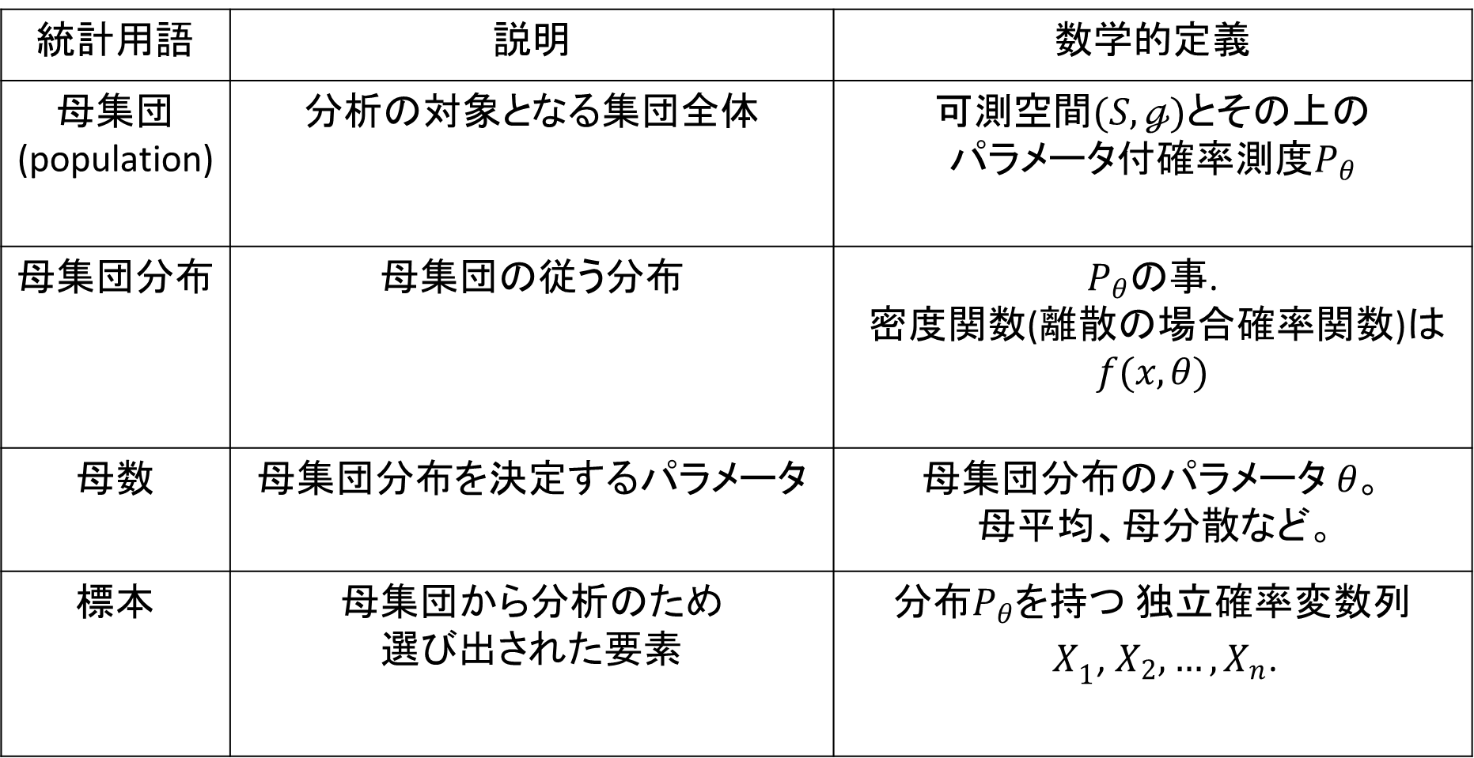
統計用語の定義
統計用語 | 説明 | 数学的定義
母集団 (population) | 分析の対象となる集団全体 | 可測空間$(S,ℊ)$とその上の パラメータ付確率測度$P_{θ}$
母集団分布 | 母集団の従う分布 | $P_{θ}$の事. 密度関数(離散の場合確率関数)は $f(x,θ)$
母数 | 母集団分布を決定するパラメータ | 母集団分布のパラメータ $θ。$ 母平均、母分散など。
標本 | 母集団から分析のため 選び出された要素 | 分布$P_{θ}$を持つ 独立確率変数列 ${ X}_{1}$, $X_{2}, …,X_{n}$.

Slide 6
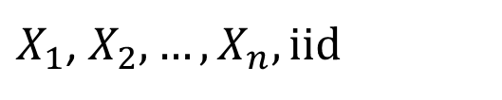
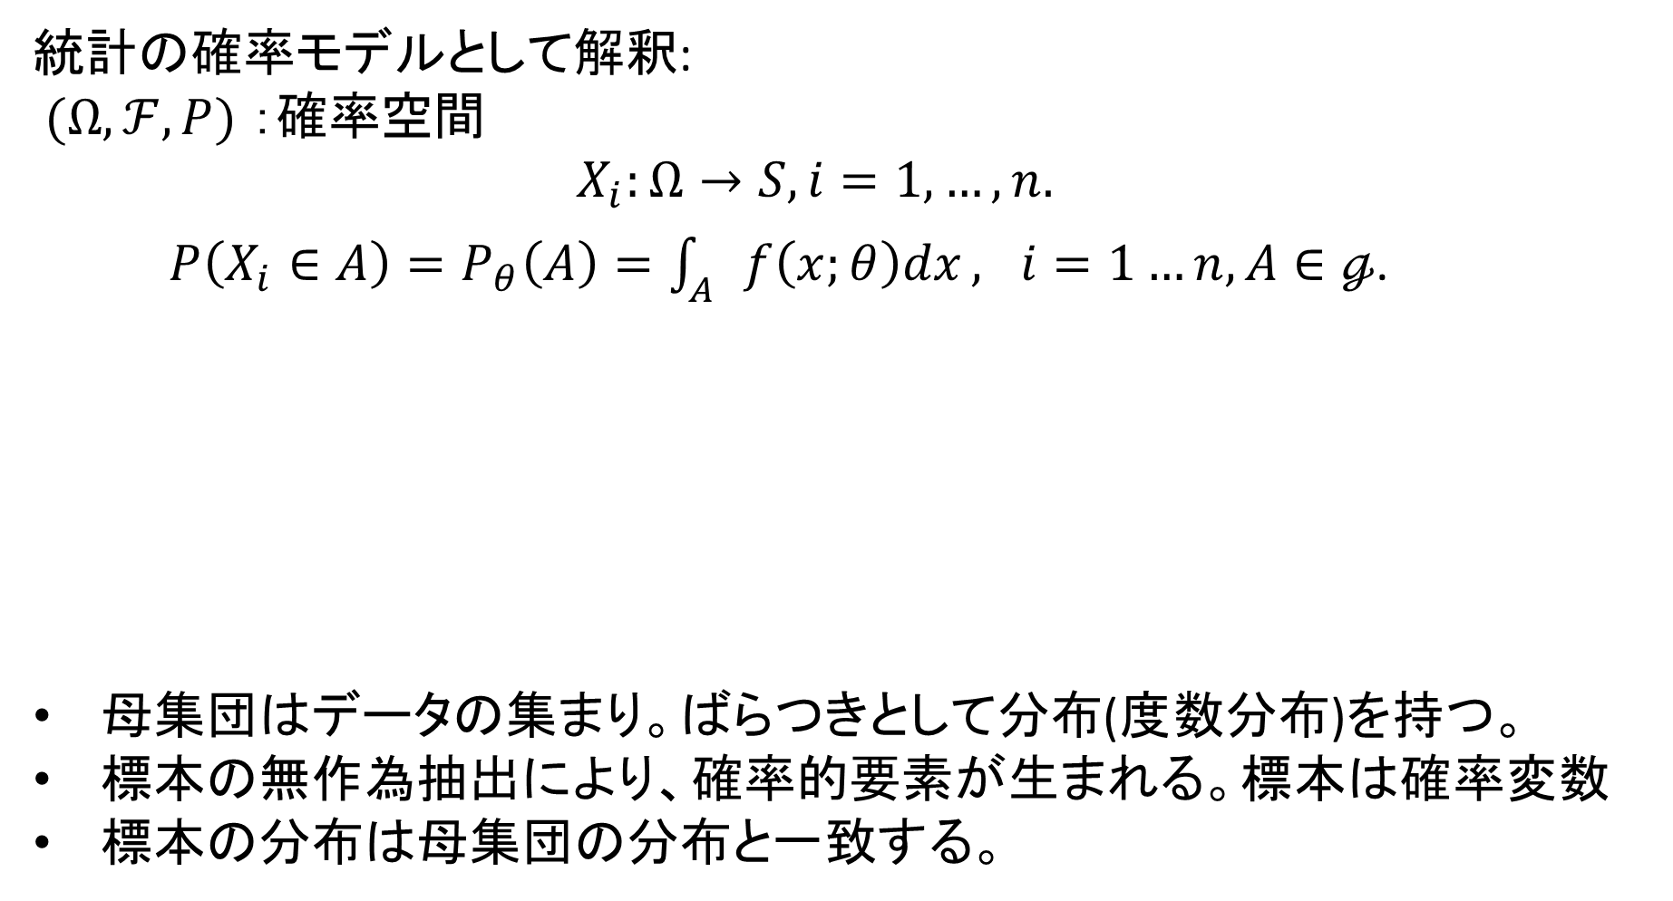

統計の確率モデルとして解釈:
$(Ω,ℱ,P)$ ：確率空間
$X_{i}:Ω→S, i=1,…,n.$
$P\left(X_{i}∈A\right)=P_{θ}\left(A\right)=\int_{A}{f\left(x;θ\right)dx}, i=1…n, A∈ℊ$.
母集団はデータの集まり。ばらつきとして分布(度数分布)を持つ。
標本の無作為抽出により、確率的要素が生まれる。標本は確率変数
標本の分布は母集団の分布と一致する。
母集団
標本
無作為抽出
Random Sampling
$f(x;θ)$
$X_{1}$, $X_{2}, …,X_{n}, iid$

Slide 7
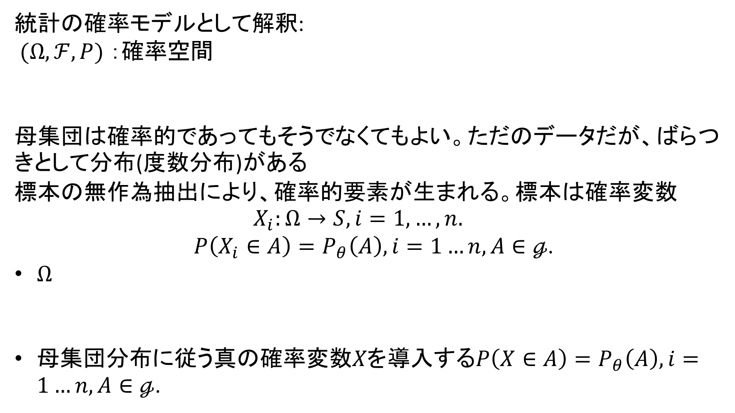
統計の確率モデルとして解釈:
$(Ω,ℱ,P)$ ：確率空間
母集団は確率的であってもそうでなくてもよい。ただのデータだが、ばらつきとして分布(度数分布)がある
標本の無作為抽出により、確率的要素が生まれる。標本は確率変数 $X_{i}:Ω→S, i=1,…,n.$
$P\left(X_{i}∈A\right)=P_{θ}\left(A\right), i=1…n, A∈ℊ$.
$Ω$
母集団分布に従う真の確率変数$Xを$導入する$P\left(X∈A\right)=P_{θ}\left(A\right), i=1…n, A∈ℊ$.

Slide 8
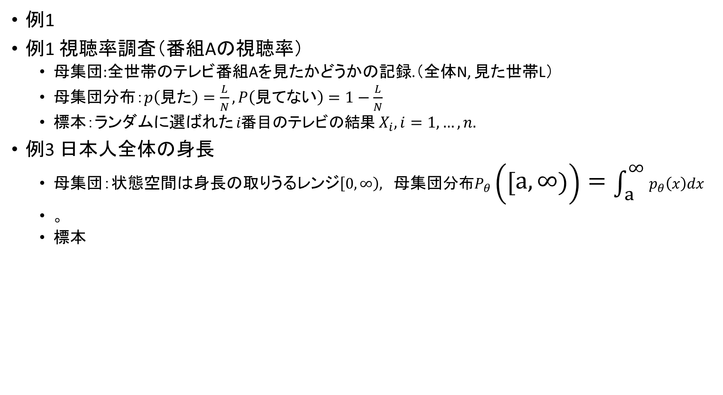
例1
例1 視聴率調査（番組Aの視聴率）
母集団:全世帯のテレビ番組Aを見たかどうかの記録.（全体N, 見た世帯L）
母集団分布：$p\left(見た\right)=\frac{L}{N}, P\left(見てない\right)=1−\frac{L}{N}$
標本：ランダムに選ばれた $i番目のテレビの結果$ $X_{i},i=1,…,n.$
例3 日本人全体の身長
母集団：状態空間は身長の取りうるレンジ$\left[0, ∞\right),$ 母集団$分布P_{θ}\left(\left[a, ∞\right)\right)=\int_{a}^{∞}{p_{θ}\left(x\right)dx}$
。
標本

Slide 9
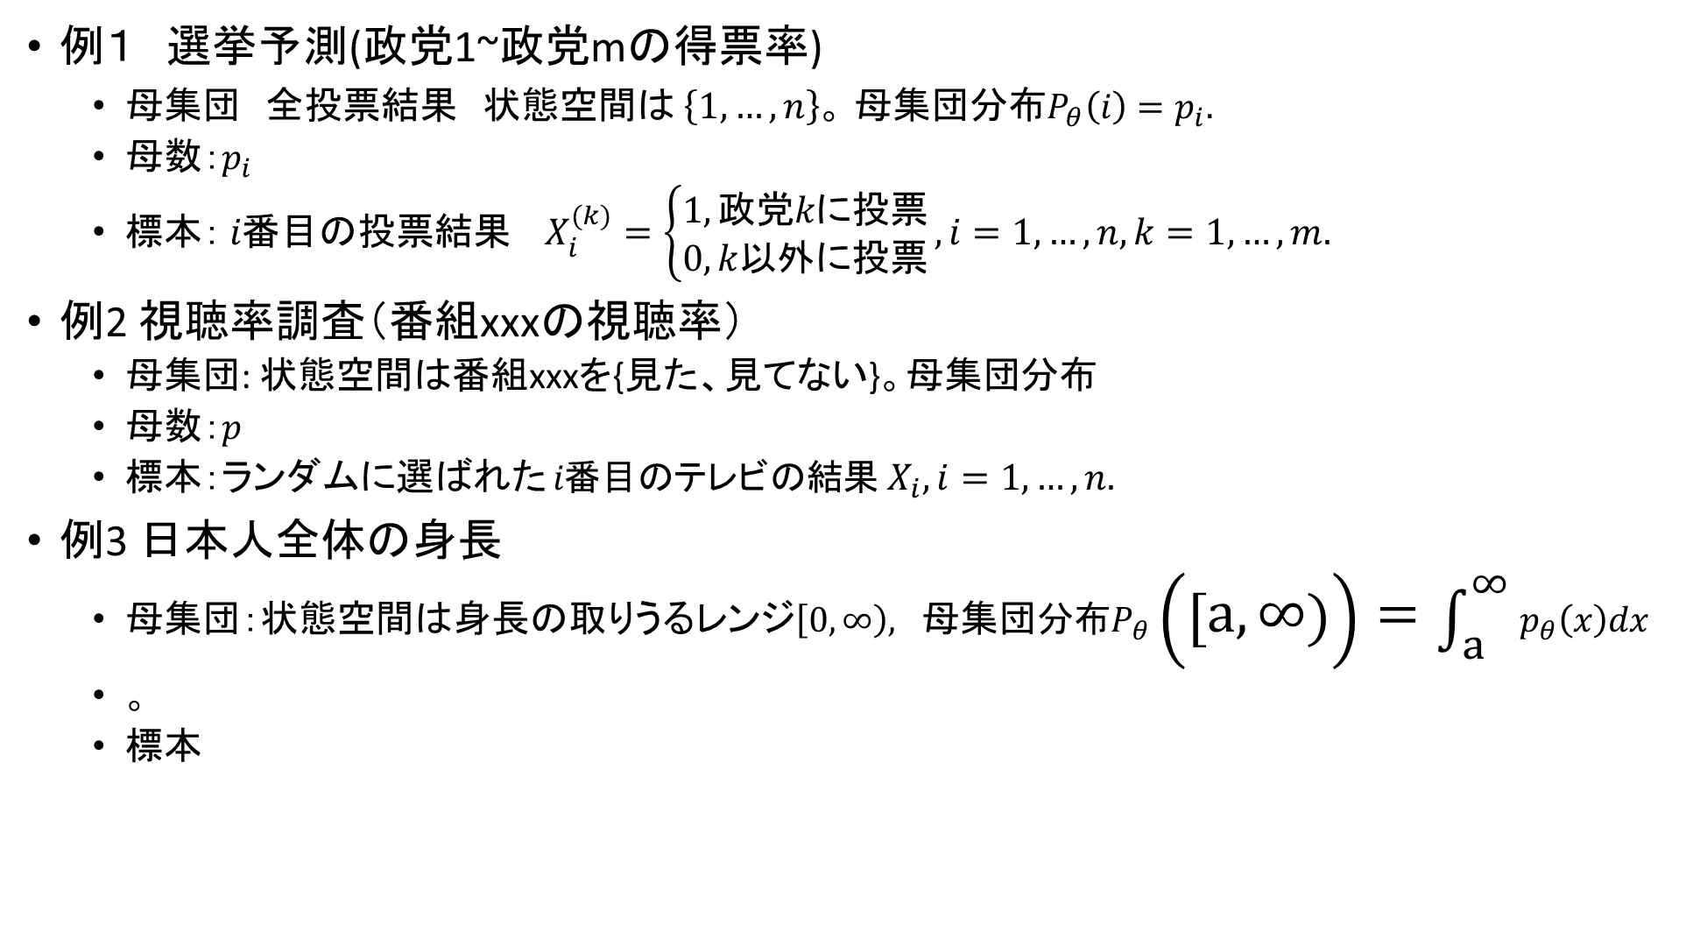
例１ 選挙予測(政党1~政党mの得票率)
母集団 全投票結果 状態空間は $\left\{1, …, n\right\}$。 母集団$分布P_{θ}\left(i\right)=p_{i}.$
母数：$p_{i}$
標本： $i番目の投票結果 X_{i}^{(k)}=\left\{\begin{aligned}1,政党kに投票 \\ 0,k以外に投票\end{aligned}\right.,i=1,…,n, k=1,…, m.$
例2 視聴率調査（番組xxxの視聴率）
母集団: 状態空間は番組xxxを{見た、見てない}。母集団分布
母数：$p$
標本：ランダムに選ばれた $i番目のテレビの結果$ $X_{i},i=1,…,n.$
例3 日本人全体の身長
母集団：状態空間は身長の取りうるレンジ$\left[0, ∞\right),$ 母集団$分布P_{θ}\left(\left[a, ∞\right)\right)=\int_{a}^{∞}{p_{θ}\left(x\right)dx}$
。
標本

Slide 10
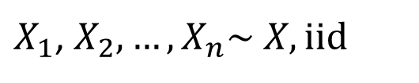
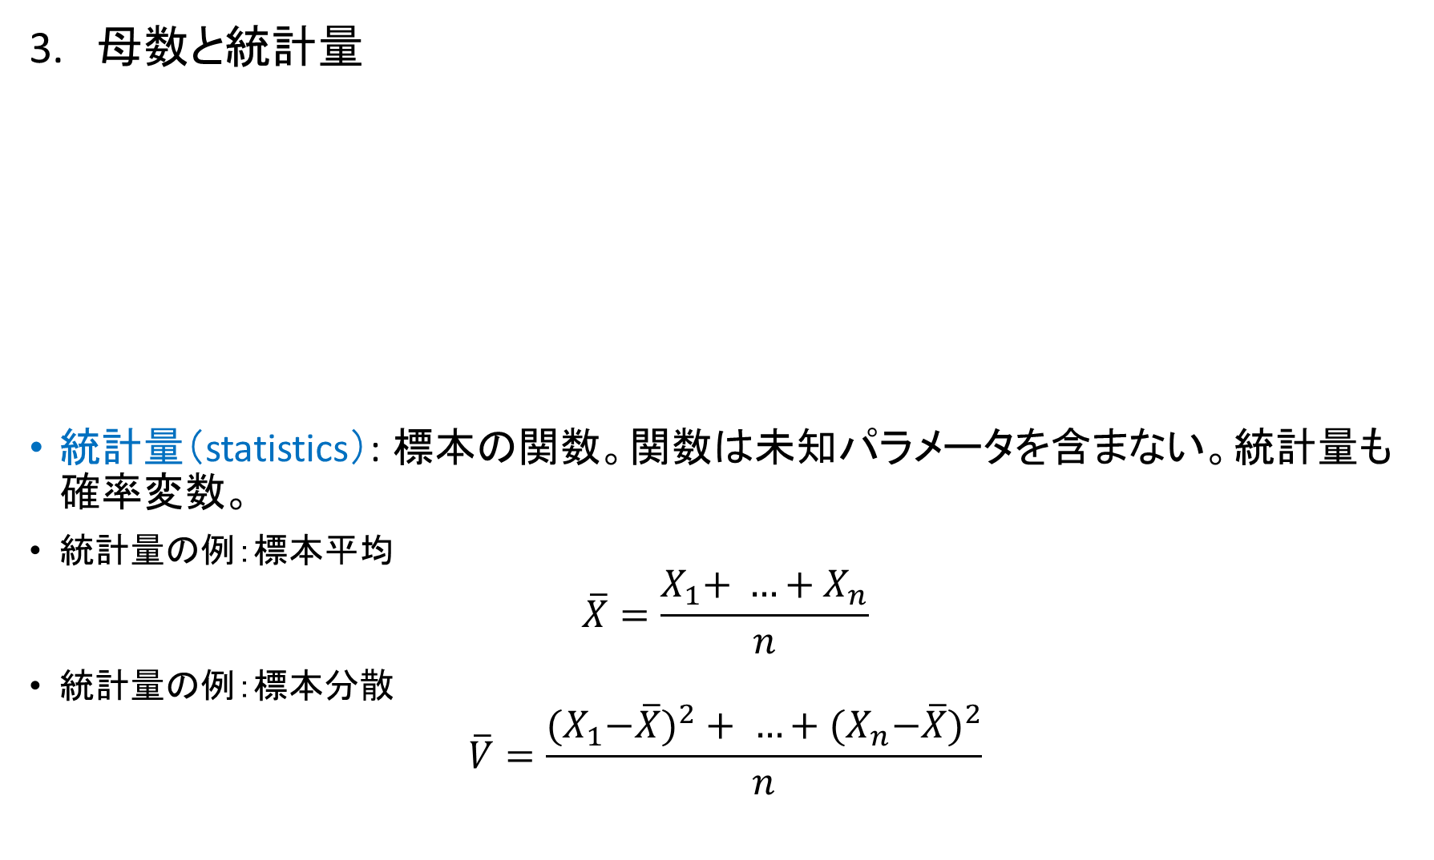



母数と統計量
統計量（statistics）: 標本の関数。関数は未知パラメータを含まない。統計量も確率変数。
統計量の例：標本平均
$$\overline{X}=\frac{X_{1}\text{+} …+X_{n}}{n}$$
統計量の例：標本分散
$$\overline{V}=\frac{{(X}_{1}−\overline{X})^{2}+ …+{(X}_{n}−\overline{X})^{2}}{n}$$
無作為抽出
Random Sampling
標本
母集団 $X$
$X_{1}$, $X_{2}, …,X_{n}\sim X, iid$
$f(x;θ)$
統計量 $t(X_{1}\text{,}X_{2}, …,X_{n})$

Slide 11
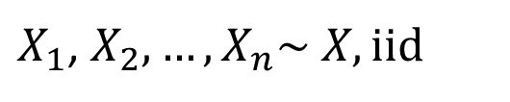



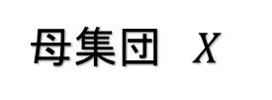

３．推定
点推定
点推定：母数$θ$を統計量 $t(X_{1}\text{,}X_{2}, …,X_{n})$で推定（近似、予想）すること
推定量： 母数の推定に使用した統計量 $\hat{θ}$ のこと、確率変数
推定値： 推定量(確率変数)の実現値（観測地）
$X_{1}\left(ω\right)=x_{1}, …,X_{n}\left(ω\right)=x_{n}$,に対し推定値は$\hat{θ}\left(ω\right)=t(x_{1}\text{,} …,x_{n})$
無作為抽出
Random Sampling
標本
母集団 $X$
$X_{1}$, $X_{2}, …,X_{n}\sim X, iid$
$f(x;θ)$
母数 $θ$
$\hat{θ}=t(X_{1}\text{,}X_{2}, …,X_{n})$
母数を統計量で推定（推定量）

Slide 12
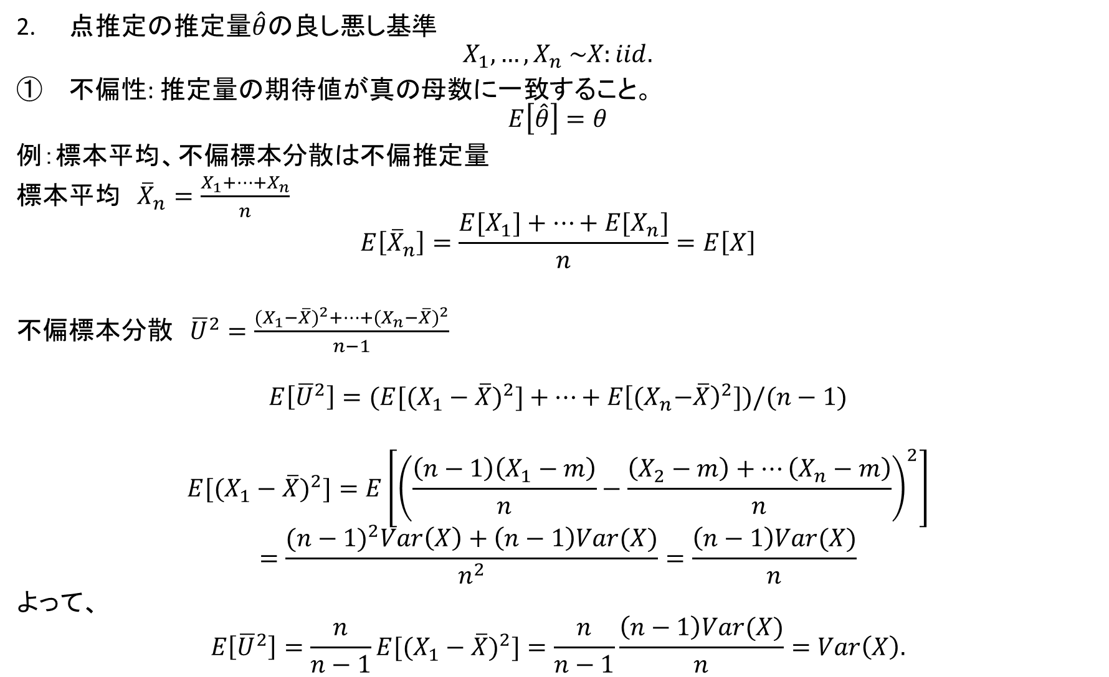
点推定の推定量$\hat{θ}$の良し悪し基準
$$X_{1},…,X_{n} \sim X:iid.$$
不偏性: 推定量の期待値が真の母数に一致すること。
$$E\left[\hat{θ}\right]=θ$$
例：標本平均、不偏標本分散は不偏推定量
標本平均 ${\overline{X}}_{n}=\frac{X_{1}+…+X_{n}}{n}$
$$E\left[{\overline{X}}_{n}\right]=\frac{{E[X}_{1}]+…+{E[X}_{n}]}{n}=E\left[X\right]$$
不偏標本分散 ${\overline{U}}^{2}=\frac{{{(X}_{1}−\overline{X})}^{2}+…+{{(X}_{n}−\overline{X})}^{2}}{n−1}$
$$E\left[{\overline{U}}^{2}\right]=({{E[(X}_{1}−\overline{X})}^{2}]+…+{E\left[{(X}_{n}−\overline{X}\right)}^{2}])/(n−1)$$
$${{E[(X}_{1}−\overline{X})}^{2}]=E\left[{\left(\frac{\left(n−1\right)\left(X_{1}−m\right)}{n}−\frac{\left(X_{2}−m\right)+…\left(X_{n}−m\right)}{n}\right)}^{2}\right]$$
$$=\frac{{(n−1)}^{2}Var\left(X\right)+\left(n−1\right)Var(X)}{n^{2}}=\frac{\left(n−1\right)Var(X)}{n}$$
よって、
$$E\left[{\overline{U}}^{2}\right]=\frac{n}{n−1}{{E[(X}_{1}−\overline{X})}^{2}]=\frac{n}{n−1}\frac{\left(n−1\right)Var(X)}{n}=Var\left(X\right).$$

Slide 13
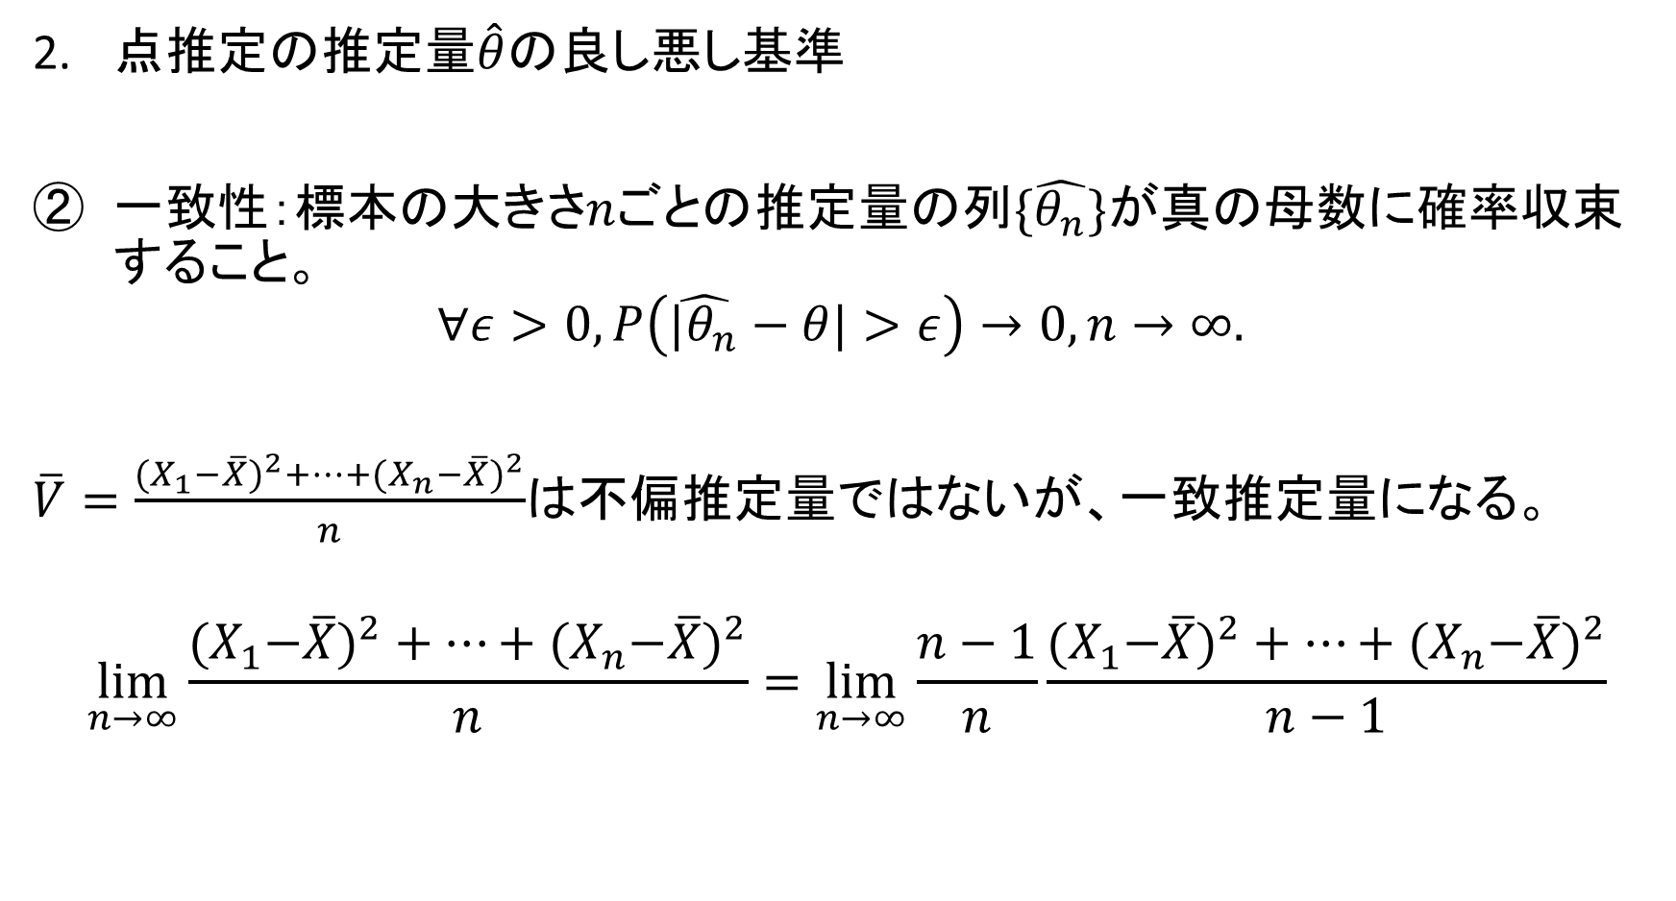
点推定の推定量$\hat{θ}$の良し悪し基準
一致性：標本の大きさ$nごとの$推定量の$列\{\hat{θ_{n}}\}$が真の母数に確率収束すること。
$$∀ε>0, P\left(\hat{{|θ}_{n}}−θ|>ε\right)→0, n→∞.$$
$\overline{V}=\frac{{{(X}_{1}−\overline{X})}^{2}+…+{{(X}_{n}−\overline{X})}^{2}}{n}$は不偏推定量ではないが、一致推定量になる。
$$\lim_{n→∞}{\frac{{{(X}_{1}−\overline{X})}^{2}+…+{{(X}_{n}−\overline{X})}^{2}}{n}}=\lim_{n→∞}\frac{n−1}{n}{\frac{{{(X}_{1}−\overline{X})}^{2}+…+{{(X}_{n}−\overline{X})}^{2}}{n−1}}$$

Slide 14

漸近正規性: 漸近分布が正規分布になること。
例： 標本$平均{ \overline{X}}_{n}=\frac{X_{1}+…+X_{n}}{n} は漸近正規性を持つ。$
中心極限定理 $E\left[X\right]=μ, Var\left(X\right)=σ^{2},X_{1},…,X_{n} \sim X:iid$ ($X$は正規分布でなくてもよい) とすると、標本平均 ${\overline{X}}_{n}=\frac{X_{1}+…+X_{n}}{n}$ は平均 $μ$ 分散 $\frac{ σ^{2}}{n}$の正規分布に法則収束する。
$${\overline{X}}_{n}\underset{→}{d}N\left(μ,σ/\sqrt{n}\right), n→∞.$$
有効性：不偏推定量の中で最も分散が小さいこと。

Slide 15
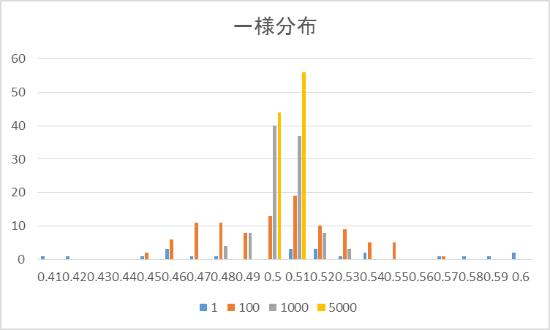

Slide 16
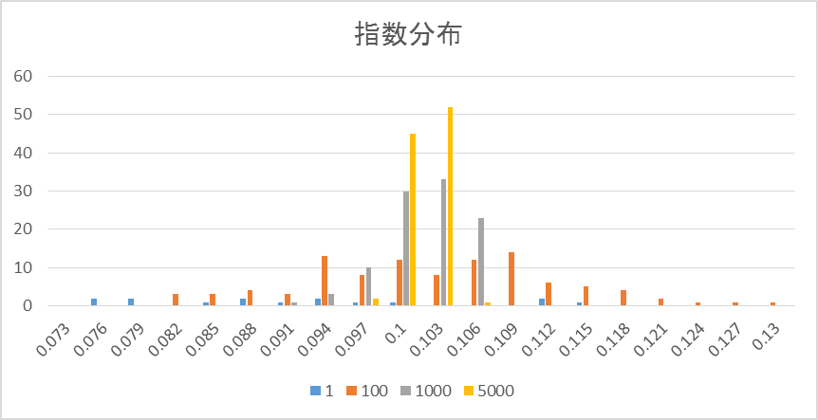

Slide 17
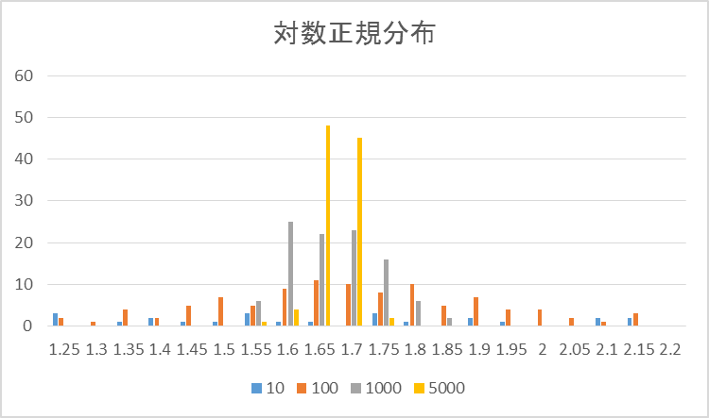

Slide 18
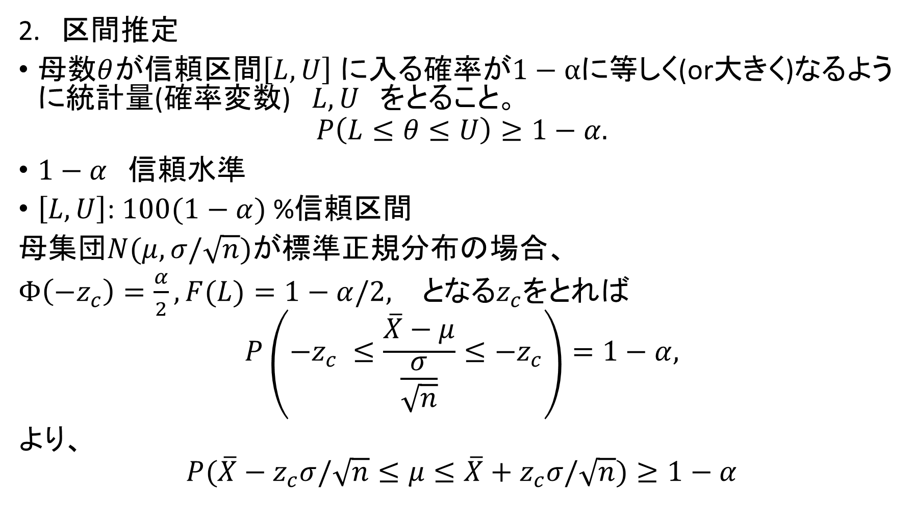
区間推定
母数$θ$が信頼区間$\left[L, U\right]$ に入る確率が$1−α$に等しく(or大きく)なるように統計量(確率変数) $L, U$ をとること。
$$P\left(L≤θ≤U\right)≥1−α.$$
$1−α$ 信頼水準
$\left[L, U\right]$: $100(1−α)$ %信頼区間
母集団$N(μ,σ/\sqrt{n})$が標準$正規分布の場合、$
$Φ\left(−z_{c}\right)=\frac{α}{2},F(L)=1−α/2,$ となる$z_{c}$をとれば
$$P\left(−z_{c} ≤\frac{\overline{X}−μ}{\frac{σ}{\sqrt{n}}}≤−z_{c}\right)=1−α,$$
より、
$$P(\overline{X}−z_{c}σ/\sqrt{n}≤μ≤\overline{X}+z_{c}σ/\sqrt{n})≥1−α$$

Slide 19
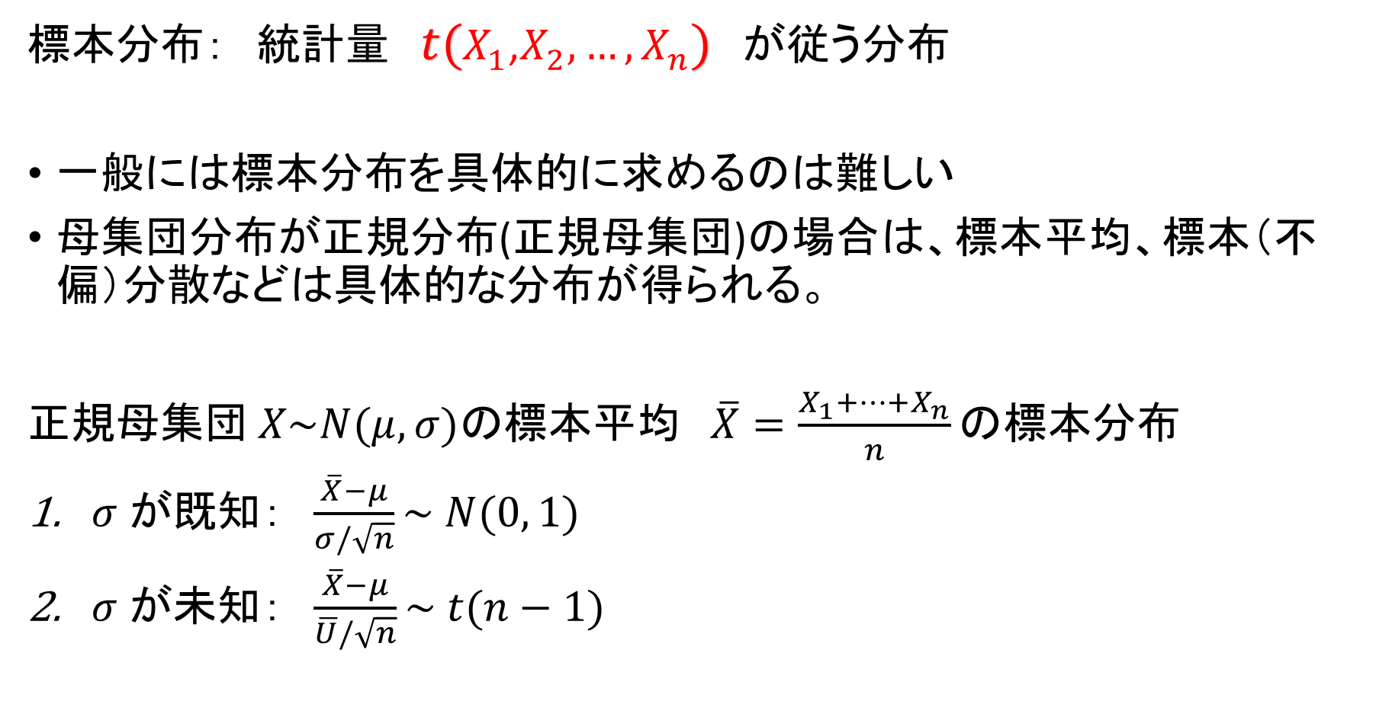
３．標本分布
標本分布： 統計量 $t(X_{1}\text{,}X_{2}, …,X_{n})$ が従う分布
一般には標本分布を具体的に求めるのは難しい
母集団分布が正規分布(正規母集団)の場合は、標本平均、標本（不偏）分散などは具体的な分布が得られる。
正規母集団$X\sim N(μ, σ)$の標本平均$\overline{X}=\frac{X_{1}+…+X_{n}}{n}の$標本分布
$σ$ が既知： $\frac{\overline{X}−μ}{σ/\sqrt{n}}\sim N(0, 1)$
$σ$ が未知： $\frac{\overline{X}−μ}{\overline{U}/\sqrt{n}}\sim t(n−1)$

Slide 20

主に使う分布
分布： $P\left(X∈A\right)=\int_{A}{p\left(x\right)dx}$
正規分布 $N\left(μ,σ\right)$
$$p\left(x\right)=\frac{1}{\sqrt{2πσ^{2}}}e^{−\frac{{(x−μ)}^{2}}{2σ^{2}}}$$
Gamma分布 $Ga\left(μ,σ\right)$

Slide 21
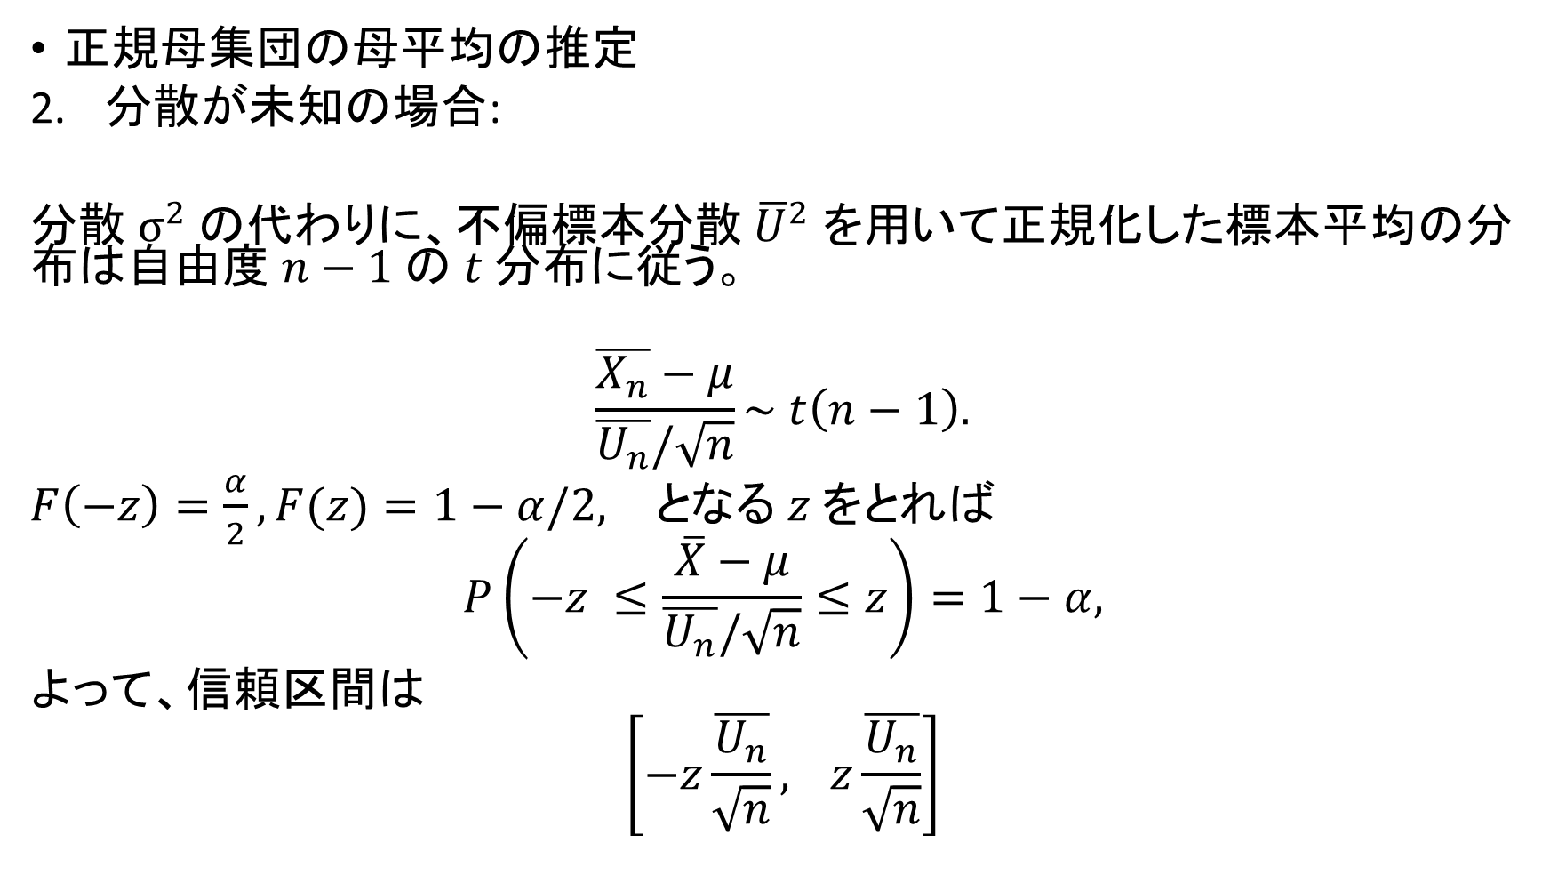
正規母集団の母平均の推定
分散が未知の場合:
分散 $σ^{2}$ の代わりに、不偏標本分散${\overline{U}}^{2}$ を用いて正規化した標本平均の分布は自由度 $n−1 の t$分布に従う。
$$\frac{\overline{X_{n}}−μ}{\overline{U_{n}}/\sqrt{n}}\sim t\left(n−1\right).$$
$F\left(−z\right)=\frac{α}{2},F(z)=1−α/2,$ となる$z$をとれば
$$P\left(−z ≤\frac{\overline{X}−μ}{\overline{U_{n}}/\sqrt{n}}≤z\right)=1−α,$$
よって、信頼区間は
$$\left[−z\frac{\overline{U_{n}}}{\sqrt{n}}, z\frac{\overline{U_{n}}}{\sqrt{n}}\right]$$

Slide 22
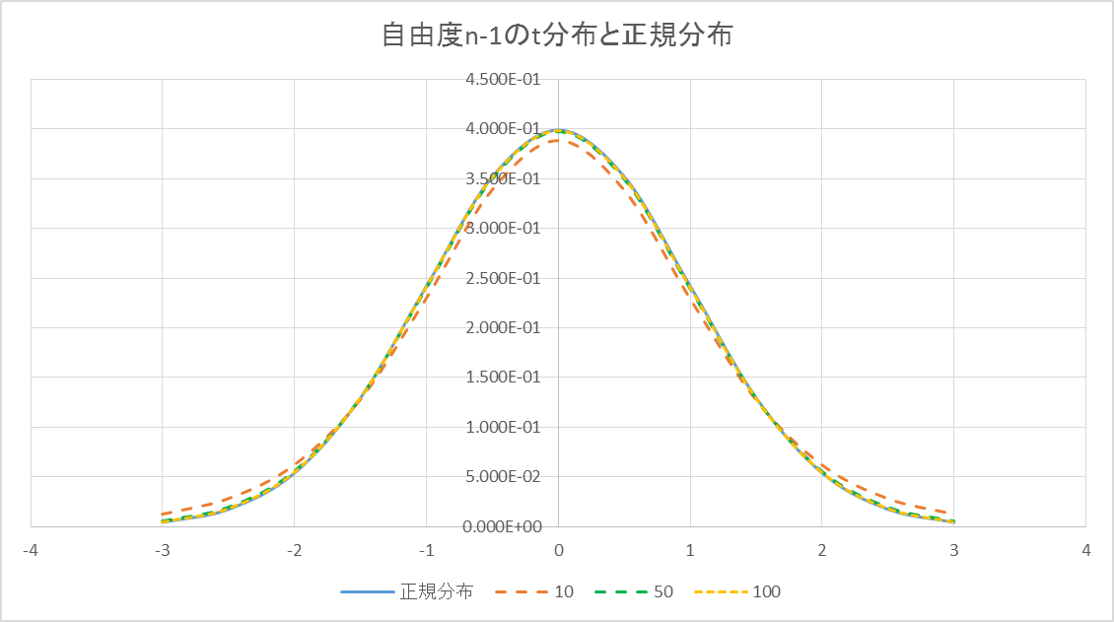

Slide 23

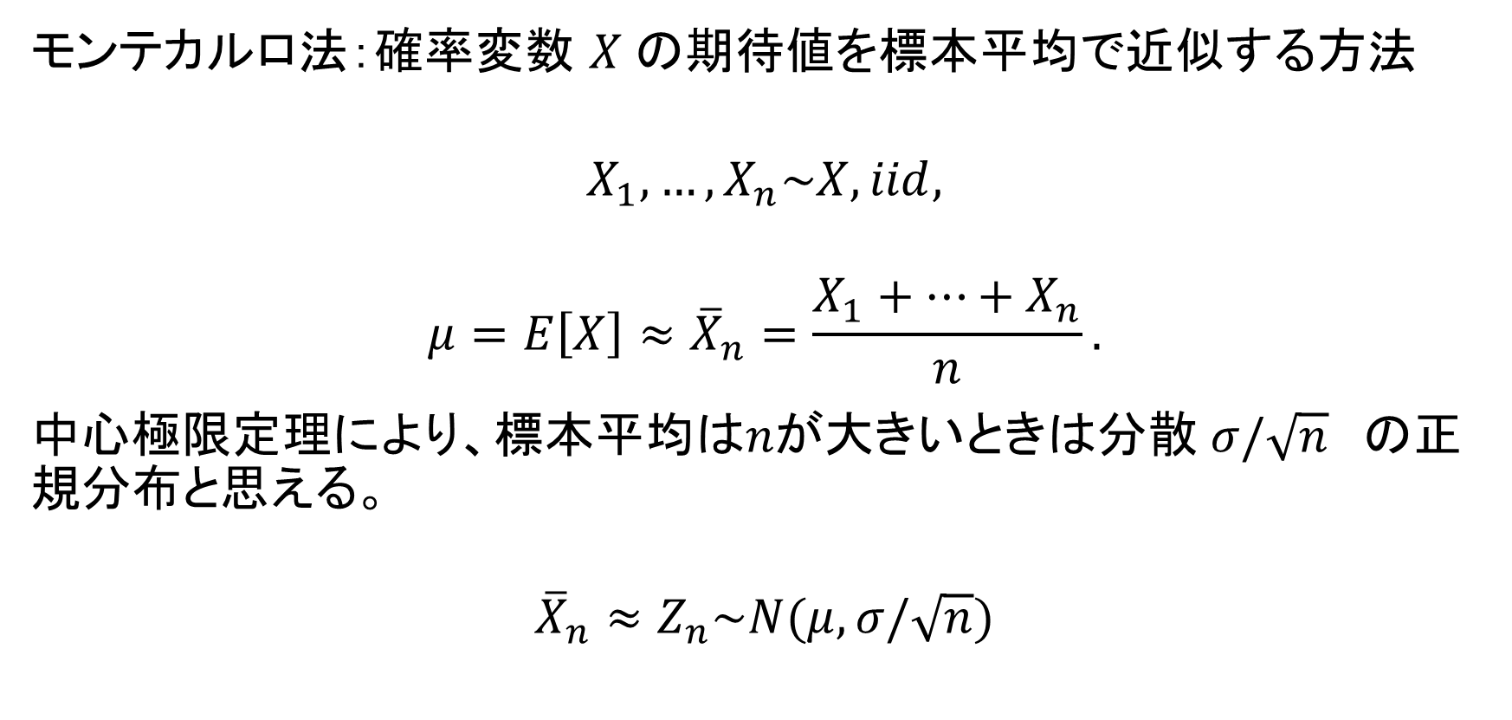

モンテカルロ法への応用
モンテカルロ法：確率変数 $X$ の期待値を標本平均で近似する方法
$$X_{1},…,X_{n}\sim X, iid,$$
$$μ=E\left[X\right]≈{\overline{X}}_{n}=\frac{X_{1}+…+X_{n}}{n}.$$
中心極限定理により、標本平均$はnが大きいときは分散 σ/\sqrt{n}$の正規分布と思える。
$${\overline{X}}_{n}≈Z_{n}\sim N(μ,σ/\sqrt{n})$$
$$μ$$
$$σ/\sqrt{n}$$

Slide 24
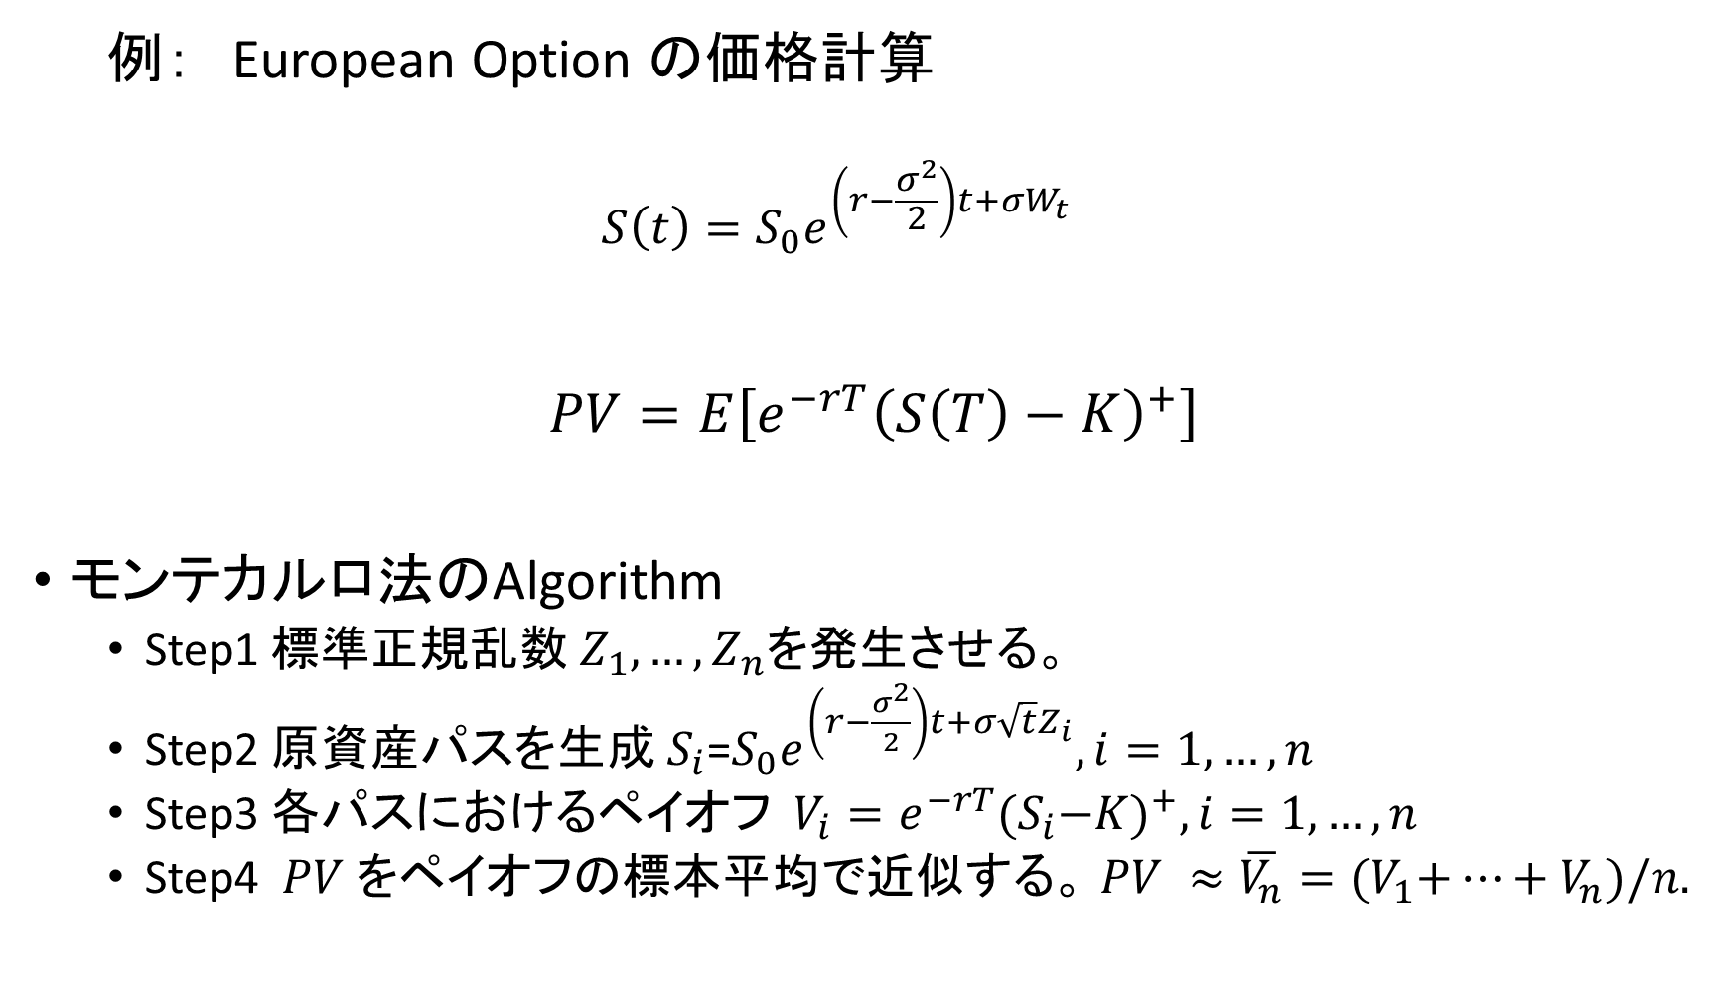
例： European Option の価格計算
$$S\left(t\right)=S_{0}e^{\left(r−\frac{σ^{2}}{2}\right)t+σW_{t}}$$
$$PV=E\left[e^{−rT}{\left(S\left(T\right)−K\right)}^{+}\right]$$
モンテカルロ法のAlgorithm
Step1 標準正規乱数 $Z_{1},…{,Z}_{n}$を発生させる。
Step2 原資産パス$を生成 S_{i}$=$S_{0}e^{\left(r−\frac{σ^{2}}{2}\right)t+σ{\sqrt{t}Z}_{i}}, i=1,…,n$
Step3 各パスにおけるペイオフ$V_{i}={e^{−rT}{(S}_{i}−K)}^{+}, i=1,…,n$
Step4 $PV$をペイオフの標本平均で近似する。 $PV ≈\overline{V_{n}}={(V}_{1}+…+V_{n})/n.$

Slide 25
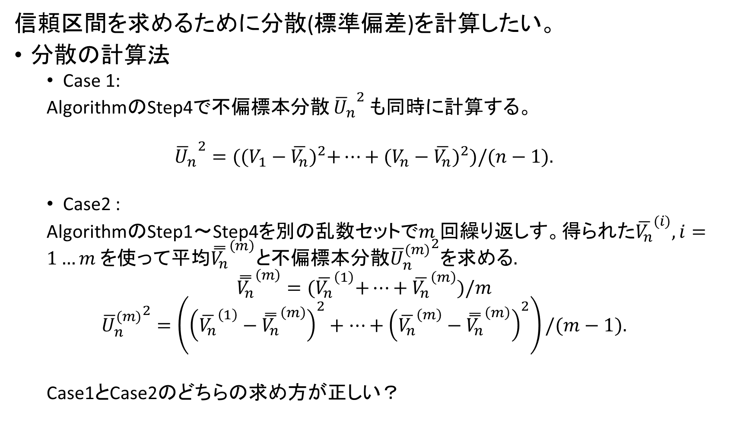
信頼区間を求めるために分散(標準偏差)を計算したい。
分散の計算法
Case 1:
AlgorithmのStep4で不偏標本分散 ${{\overline{U}}_{n}}^{2}$ も同時に計算する。
$${{\overline{U}}_{n}}^{2}={((V_{1}−\overline{V_{n}})}^{2}+…+{(V_{n}−\overline{V_{n}})}^{2})/(n−1).$$
Case2 :
AlgorithmのStep1～Step4を別の乱数セットで$m 回繰り返しす。得られた{\overline{V_{n}}}^{(i)},i=1…m を使って$平均${\overset{̿}{V_{n}}}^{\left(m\right)}$と不偏標本分散${{\overline{U}}_{n}^{(m)}}^{2}$を求める.
$${\overset{̿}{V_{n}}}^{\left(m\right)}={(\overline{V_{n}}}^{\left(1\right)}+…+{\overline{V_{n}}}^{\left(m\right)})/m$$
$${{\overline{U}}_{n}^{(m)}}^{2}=\left({\left({\overline{V_{n}}}^{\left(1\right)}−{\overset{̿}{V_{n}}}^{\left(m\right)}\right)}^{2}+…+{\left({\overline{V_{n}}}^{\left(m\right)}−{\overset{̿}{V_{n}}}^{\left(m\right)}\right)}^{2}\right)/(m−1).$$
Case1とCase2のどちらの求め方が正しい？

Slide 26
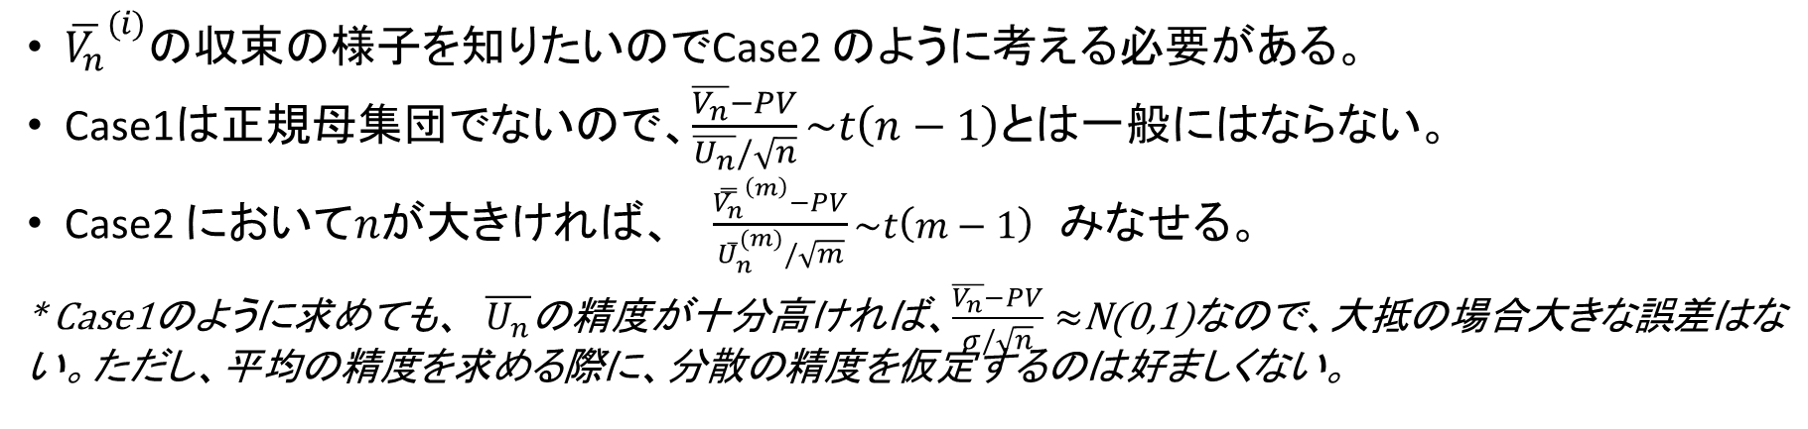
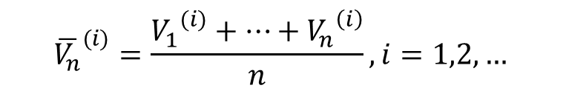

Case1の見方：
母集団はペイオフの1パスずつの集まり
母集団分布は正規分布ではない
Case2の見方：
母集団はペイオフnパスの平均の集まり
nが十分大きければ、母集団分布は中心極限定理より、正規分布とみなせる
$$V_{i}={e^{−rT}{(S}_{i}−K)}^{+}, i=1,2,…$$
$${\overline{V_{n}}}^{(i)}=\frac{{V_{1}}^{(i)}+…+{V_{n}}^{\left(i\right)}}{n}, i=1,2,…$$
Var
Var
${\overline{V_{n}}}^{(i)}$の収束の様子を知りたいのでCase2 のように考える必要がある。
Case1は正規母集団でないので、$\frac{\overline{V_{n}}−PV}{\overline{U_{n}}/\sqrt{n}}\sim t\left(n−1\right)とは$一般にはならない。
Case2 において$nが大きければ、 \frac{{\overset{̿}{V_{n}}}^{\left(m\right)}−PV}{{\overline{U}}_{n}^{(m)}/\sqrt{m}}\sim t\left(m−1\right)$みなせる。
* Case1のように求めても、 $\overline{U_{n}}$の精度が十分高ければ、$\frac{\overline{V_{n}}−PV}{σ/\sqrt{n}}≈$N(0,1)なので、大抵の場合大きな誤差はない。ただし、平均の精度を求める際に、分散の精度を仮定するのは好ましくない。

Slide 27
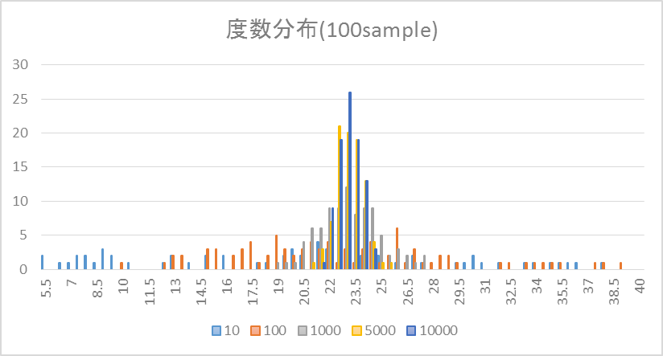
European Call Option $PV=E\left[e^{−rT} {\left(S\left(T\right)−K\right)}^{+}\right]$

Slide 28
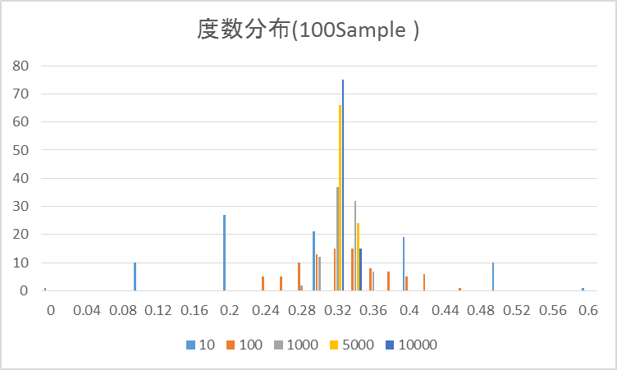
Binary Call Option $PV=E\left[e^{−rT}1_{\left\{S\left(T\right)−K≥0\right\}}\right]$

